Slide 1
Análisis y Desarrollo de Software
Ficha No. 2502626
Instructora: Martha Rivera
Tema: PHP

Slide 2
PHP
Es un lenguaje de programación para desarrollar aplicaciones y crear sitios web que conquista cada día más seguidores. Fácil de usar y en constante perfeccionamiento es una opción segura para aquellos que desean trabajar en proyectos sin complicaciones.
Y favoreciendo la conexión entre los servidores y la interfaz de usuario.

Slide 3
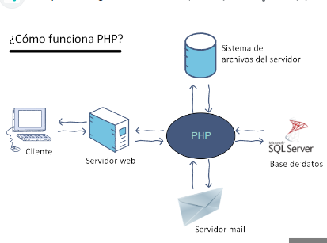
cómo funciona?
Cómo funciona PHP? PHP es un lenguaje de scripts que se ejecuta en el servidor. Esto significa que cuando un usuario solicita una página que contiene código PHP, realiza una petición al servidor. El intérprete de PHP ejecuta el código o script y produce la salida, que se envía al navegador web del usuario.

Slide 4
ASPECTOS DE PHP
Es un sistema multiplataforma, Esto permite que puedas desarrollar PHP en cualquier ordenador, independientemente de si usas Windows, Linux o Mac.
La mayoría de los servidores de Internet y los hosting soportan PHP sobre sistemas operativos Linux, aunque sin embargo, puedes ejecutar PHP en cualquier otro sistema, obteniendo el mismo soporte y los resultados idénticos.
PHP significa Hypertext Preprocessor

Slide 5
ASPECTOS DE PHP
El estilo de programación con PHP es totalmente libre. Puedes usar tanto programación estructurada (funciones) como Programación Orientada a Objetos (clases y objetos). Incluso algunas características de la programación funcional están siendo incorporadas actualmente. Es por ello que cualquier tipo de programador puede sentirse cómodo con PHP

Slide 6
ASPECTOS DE PHP
Presenta una filosofía de código abierto. Existen multitud de herramientas, librerías, frameworks gratuitos que llevan PHP a un nuevo nivel. Además el propio núcleo del lenguaje tiene una de las más nutridas cantidades de funciones para hacer todo tipo de operaciones. No necesitas invertir nada, de dinero, para disponer de un lenguaje poderoso y los mejores complementos para acelerar tu trabajo.
Link de video https://www.youtube.com/watch?v=SZIGdT_7EcM
descargar xampp https://edutin.com/curso-de-programacion-web

Slide 7
QUE ES XAMPP
Xampp es un servidor web local multiplataforma que permite la creación y prueba de páginas web u otros elementos de programación. Sin embargo, Xampp integra una serie de herramientas que potencian y facilitan la experiencia al desarrollador. el servidor web Apache, los sistemas relacionales de administración de bases de datos MySQL y MariaDB, así como los lenguajes de programación Perl y PHP

Slide 8
ASPECTOS DE PHP
Instalar xampp
Crear una carpeta dentro de xampp, dentro de la carpeta htdocs
Luego abrimos el visual e creamos el archivo con .php
<?php
echo"hola mundo"
?>

Slide 9
Variables y operadores
Variables: se utilizan para almacenar información que puede cambiar dentro del programa
Operadores permiten manipular las variables y se utilizan para todos
Ejemplo
<?php
$nombre = "jose";
$edad = 12;
echo $nombre;
echo "<br>";
echo $edad;
?>

Slide 10
TIPOS DE DATOS
BOOLEAN: este es el tipo de datos mas simple se devuelve un valor verdadero o falso
$ variable = true;
$ variable =false;
IINTERGER: números positivos y negativos incluidos el cero
$variable=18 numero entero positivo
$variable=-18 numero entero negativo
FLOAT: son números conocidos como coma flotante. Debe contener decimales
$variable=9.777
STRING: una cadena o serie de caracteres, donde cada carácter es un byte
$variable=“cadena de caracteres”

Slide 11
CONSTANTES
Va con un valor ya definido
No cambien su valor dentro del programa
en la mayoría de veces se declaran en mayúsculas

Slide 12
OPERADORES
Son los mas comunes dentro del lenguaje de programación
Permite hacer operaciones
Suma
Resta
Multiplicación
División
Porcentaje

Slide 13
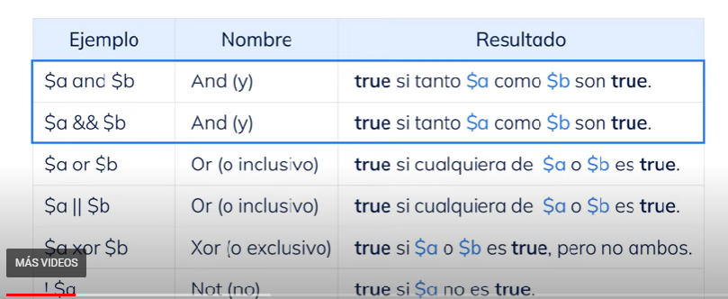
OPERADORES LOGICOS

Slide 14
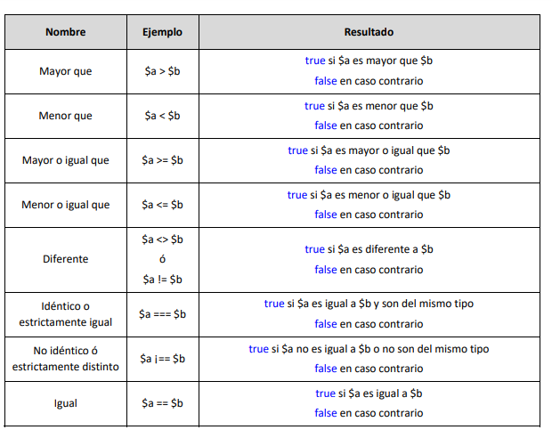
Condicionales

Slide 15
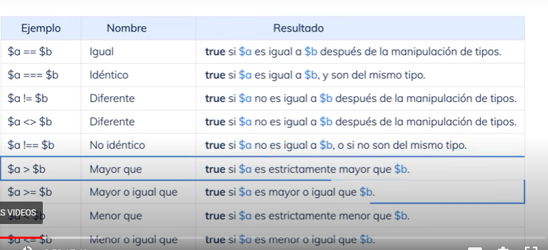
Operadores de comparación
Permiten comparar dos valores ya sea en numero en o en cadena y retorna ya se a true o false

Slide 16
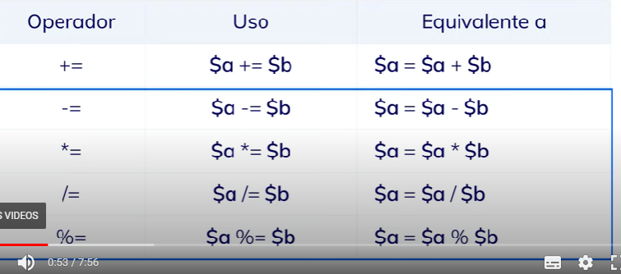
asignación
Asignarle un valor a una variable

Slide 17
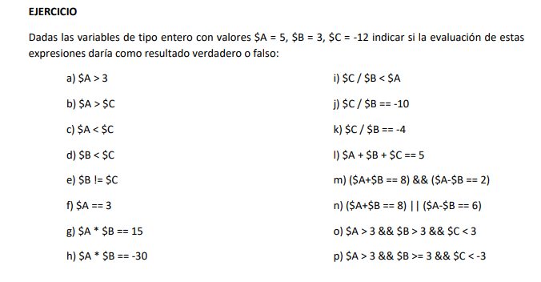
Ejercicios

Slide 18
Ejercicios
Dadas las variable de dos valores tipo entero a = 12 b= 5 indicar si las expresiones Darian como resultado 1 o 0
a>b
A<>b
A==3

Slide 19
Condicionales
If : evalúa la condición ( es imprescindible)
Else especifica que hacer si no se cumple la condición 8opcional)
Se base en toma una sesión ante un evento determinado
Elsei
Los ternario
La sentencia switch

Slide 20


